Slide 1
ΕΘΕΛΟΝΤΙΣΜΟΣ
3ο Γυμνάσιο Ωραιοκάστρου ΤΑΞΗ: Β1-B2-Β3 Εργαστήριο Δεξιοτήτων

Slide 2
Βοήθεια, Αλληλεγγύη, Δωρεά, Φιλανθρωπία, Προσφορά, Συνεισφορά, Συναίσθημα, Αγάπη, Υποστήριξη, Ελπίδα, Συγκίνηση, Ενσυναίσθηση, Ανθρωπιά, Ελεημοσύνη, Δύναμη, Θέληση, Πάθος, Φιλότιμο, Συνάνθρωπος, Σεβασμός, Ευλογία, Ταπεινοφροσύνη

Slide 4
Ανάγκες για εθελοντισμό
Πυρκαγιά
Σεισμός
Αιμοδοσία
Πλημμύρα
Ατύχημα στα Μ.Μ.Μ.
Εμπόλεμη κατάσταση
Ρύπανση – Μόλυνση
Υποσιτισμός
Κίνδυνος Πανίδας
Κοινωνικά προβλήματα (ναρκωτικά, ψυχοπάθεια, βία)
Δωρεά οργάνων

Slide 5
5η Δεκεμβρίου «Παγκόσμια Ημέρα Εθελοντισμού»

Slide 6
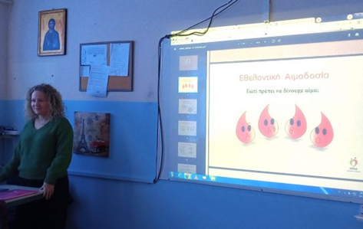
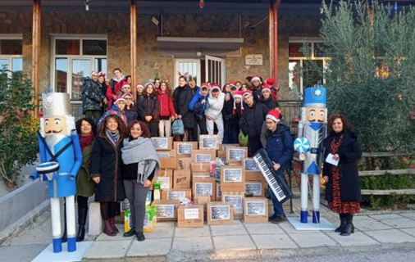
Μαθητές και Εθελοντισμός
Ενημέρωση Αιμοδοσίας
Χριστουγεννιάτικα δώρα…

Slide 7
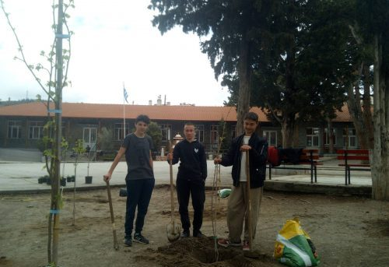
Μαθητές εν δράσει

Slide 8
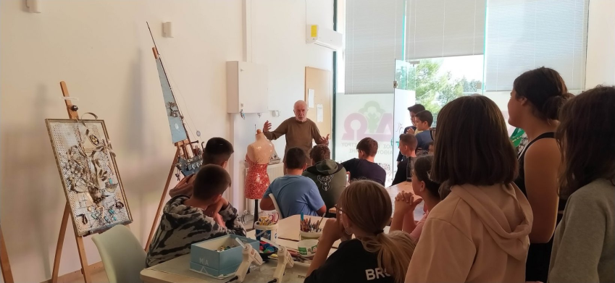
Νοιάζομαι και δρω

Slide 9
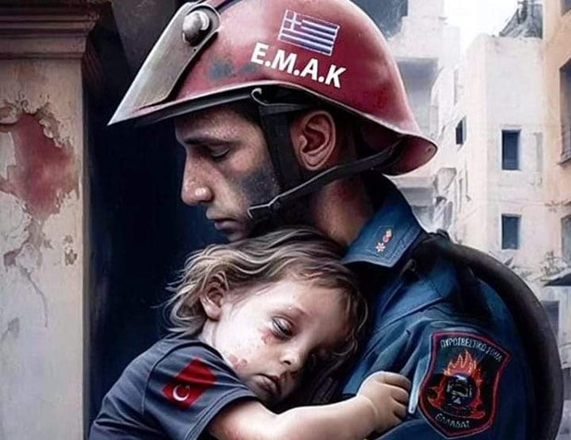
Δάκρυα ανακούφισης...
Ο εθελοντισμός είναι πάνω από θρησκείες και έθνη

Slide 10
Ο εθελοντισμός βγαίνει αυθόρμητα από την ψυχή… Οι δύο νεαροί που έσωσαν δεκάδες άτομα από τα συντρίμμια στα Τέμπη «Δεν είμαι ήρωας»

